Slide 1
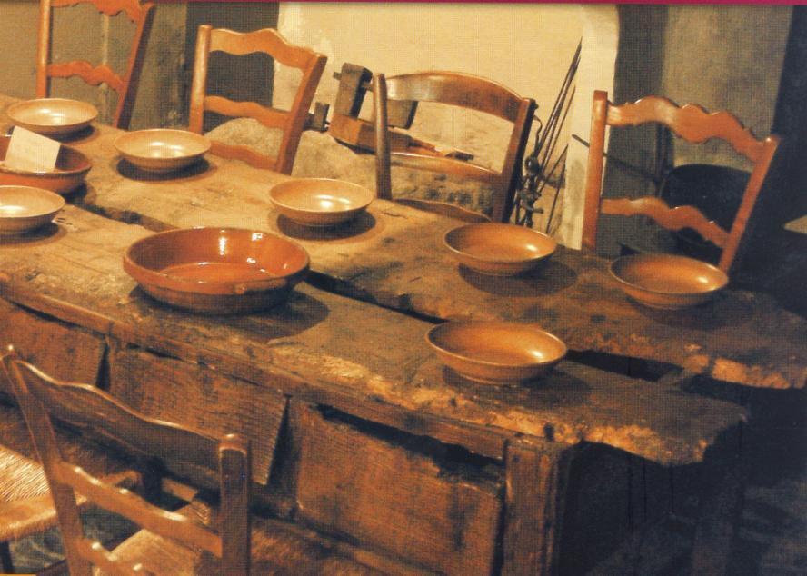
EN TORNO A LA MISMA MESA
La vocación de los laicos maristas de Champagnat

Slide 2
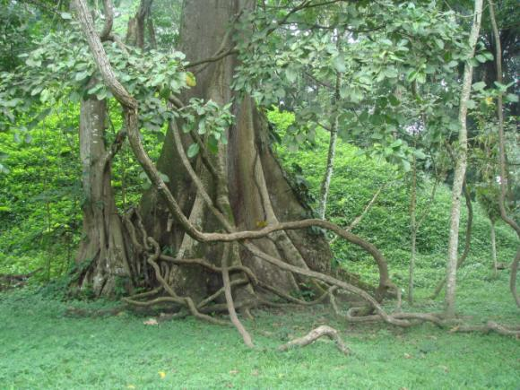
LA ESPIRITUALIDAD
Capítulo 4:
“Como la savia del árbol; no está a la vista,
pero sostiene, hace crecer y da fruto.”

Slide 3
Nos conecta con las esperanzas
de los niños
y jóvenes
En Dios
y desde Dios
Desde la raíz,
no sólo desde
la superficie
VIVIR
EN EL
ESPÍRITU
Lleva a un
cambio real
de vida
Fácil de dar
y de recibir
Empapa lo cotidiano
Práctica
Contagiosa

Slide 4
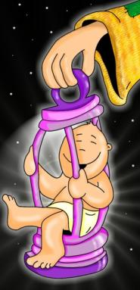
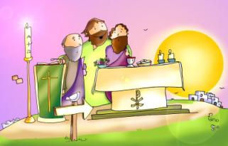
LOS TRES PRIMEROS LUGARES
EL PESEBRE
La encarnación
JESUCRISTO
LA CRUZ
Amor hasta el extremo
LA EUCARISTÍA
El banquete del Reino

Slide 5
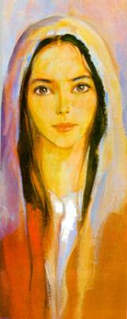
COMO MARÍA
PRIMERA DISCÍPULA
Nuestro modelo de seguimiento de Jesús.
Hacemos presente a Jesús a través de los rasgos de María.
MUJER LAICA
Vida sencilla y laboriosa.
Evangelizamos y educamos con la presencia.
Signos del rostro materno de la Iglesia.
MARÍA DEL MAGNÍFICAT
Comprometidos en los procesos
de liberación de los excluidos.
NUESTRA BUENA MADRE
Entrañas de misericordia,
ternura y cercanía.
ELLA LO HACE TODO ENTRE NOSOTROS
María nos centra en Jesús
y nos sostiene en el camino del Evangelio.
Total confianza en ella.

Slide 6
UN ESTILO PROPIO DE VIDA
EL EJERCICIO DE LA
PRESENCIA DE DIOS
LA SENCILLEZ
“A lo largo del día nos brota del corazón, de forma espontánea, la ACCIÓN DE GRACIAS, la PETICIÓN y el ABANDONO en sus manos”.
“Amados infinitamente por Dios, queremos ser transparentes y que nuestras relaciones humanas sean fraternas y acogedoras”.
Sentido del humor
Amor al trabajo: la profesión, compromiso por el Reino.
Disponibilidad.
MEDIOS
Cf. Agua de la roca
80 - 87

Slide 7
Gracias
Fin

